Slide 1
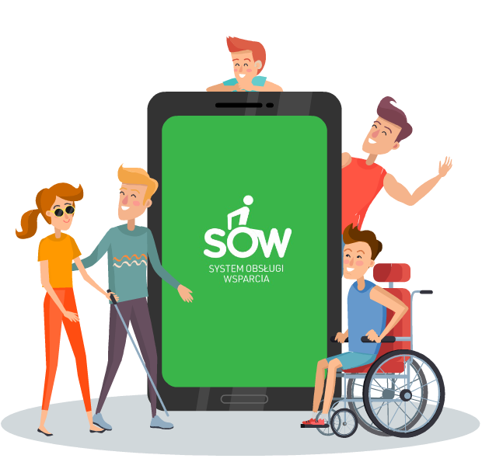



Projekt pn.
„System Obsługi Wsparcia finansowanego ze środków PFRON”

Slide 2

Projekt SOW
Nazwa: System obsługi wsparcia finansowanego ze środków PFRON
Program Operacyjny: Polska Cyfrowa
Oś priorytetowa 2: E-administracja i otwarty rząd
Działanie 2.1: Wysoka dostępność i jakość usług publicznych
Okres realizacji: od 1 marca 2016 r. do 28 lutego 2019 r.
Wartość projektu: 18 914 379,99 zł (26 648 826,50 zł)
Dofinansowanie: UE: 84,62%, budżet państwa: 15,38%

Slide 3
Główny cel projektu
Umożliwienie Osobom Niepełnosprawnym
i podmiotom działającym na ich rzecz załatwianie na drodze elektronicznej spraw związanych
ze wsparciem w ramach integracji zawodowej
i społecznej finansowanym ze środków PFRON

Slide 4
Beneficjenci projektu
Osoby z niepełnosprawnościami,
Podmioty działające na rzecz osób z niepełnosprawnościami (Fundacje, Warsztaty Terapii Zajęciowej, Zakłady Aktywizacji Zawodowej)
Jednostki Samorządu Terytorialnego (PCPR, PUP, OPS)
Pracodawcy zatrudniający osoby z niepełnosprawnościami
PFRON

Slide 5
Realizacja wskaźników produktu
Liczba usług publicznych udostępnionych on-line o stopniu dojrzałości 3 – dwustronna interakcja – 1
Liczba usług publicznych udostępnionych on-line o stopniu dojrzałości co najmniej 4 - transakcja – 1
Liczba pracowników podmiotów wykonujących zadania publiczne niebędących pracownikami IT, objętych wsparciem szkoleniowym – 1255 [1200]
Liczba uruchomionych systemów teleinformatycznych w podmiotach wykonujących zadania publiczne – 1

Slide 6
Realizacja wskaźników rezultatu
Liczba wniosków składanych za pomocą systemu
  Wartość osiągnięta – 1 116 wniosków składanych
  Wartość docelowa – 50 000 wniosków składanych
Liczba urzędów, które dokonały awansu cyfrowego
  Wartość osiągnięta – 1
  Wartość docelowa – 1

Slide 7







PFRON
dla osób niepełnosprawnych
+
WCAG 2.0

Slide 8
PFRON
Integracja z rejestrami
dla osób niepełnosprawnych
Wewnętrzne PFRON : MIDAS, SODIR, NEO, EGW
Zewnętrzne: ZUS, PESEL, EPUAP

Slide 9
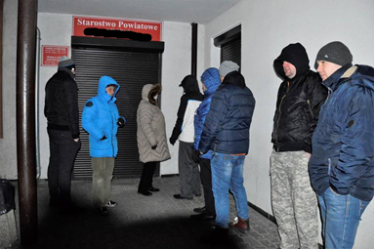

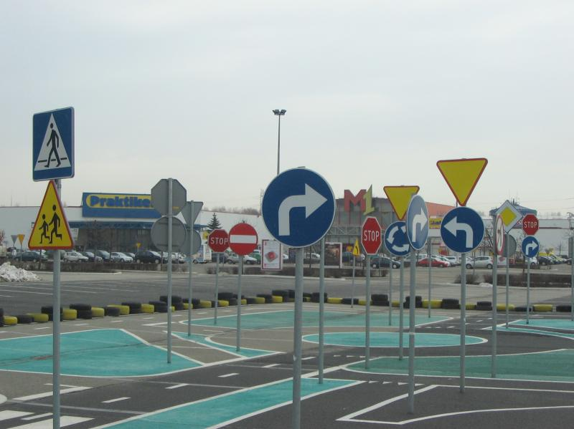
PFRON
Wnioskodawcy
dla osób niepełnosprawnych
Ponad 1000 takich miejsc w Polsce …
Ponad 500 tys. wniosków rocznie …
W gąszczu przepisów …

Slide 10
PFRON
Korzyści - Wnioskodawcy
dla osób niepełnosprawnych
Możliwość uzyskania wsparcia przez Internet bez wizyty w Urzędzie 7/24/365
Walidacja wniosku minimalizująca ilość pomyłek i zapytań
Dostęp do info o przebiegu procesu przyznawania wsparcia
Obniżenie kosztów uzyskania wsparcia (przejazdy, przesyłki, czas)
Zwiększenie świadomości odnośnie aplikowania (kreator)

Slide 11


PFRON
dla osób niepełnosprawnych
Realizatorzy
JST
16 samorządów wojewódzkich
380 samorządów powiatowych
Króluje papier …
Podnosimy poziom informatyzacji samorządów …

Slide 12
PFRON
dla osób niepełnosprawnych
Korzyści - Realizatorzy
Elektroniczna komunikacja z Wnioskodawcą
Wstępna walidacja i dostęp do historii Wnioskodawcy
Weryfikacja on-line danych zadeklarowanych we wniosku
Brak kosztów utrzymania i aktualizacji systemu po stronie JST
Automatyzacja sprawozdawczości do PFRON

Slide 13


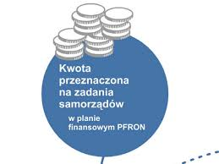
PFRON
Korzyści - PFRON
dla osób niepełnosprawnych
Kto i jakie otrzymał wsparcie …
Przeciwdziałanie wyłudzeniom…

Slide 14
Pozostałe produkty projektu
SOW
Centrum
Monitorowania
Infolinia
E-learning
Webinaria
PROMOCJA
KREATOR
Portal internetowy
Informator

Slide 15
Podsumowanie finansowe projektu
Okres kwalifikowalności wydatków
31.05.2015 r. do 30.03.2019 r.
Wydatkowanie 80% środków kwoty dofinansowania 18.914.379,99 zł = 15.131.504 zł

Slide 16
Najważniejsze zadania na 2019 r.
Wdrożenie Systemu SOW w pozostałych Starostwach Powiatowych 324 [85%] – plan 95% do końca 2019
Zapewnienie ciągłości obsługi administracyjnej, technicznej
i merytorycznej produktów projektu SOW – 11 osobowy dedykowany zespół

Slide 17
Dziękuję za uwagę
Dariusz Łazar
dlazar@pfron.org.pl

